Slide 1


Универзитет у Нишу
Електронски факултет
Стеганографија на примеру spread spectrum технике
Лазар Милосављевић 1768

Slide 2
Садржај
Стеганографија
Класификација стеганографије
Spread spectrum техника
Предности и недостаци spread spectrum технике
Апликација

Slide 3
Стеганографија
Научна дисциплина која се бави прикривеном разменом
информација
Општи процес стеганографије :
Стеганографски медијум = скривена порука + носилац поруке + стеганографски кључ
Историја стеганографије:
- Наска линије у Перуу
- Дамаратова порука Спартанцима

Slide 4
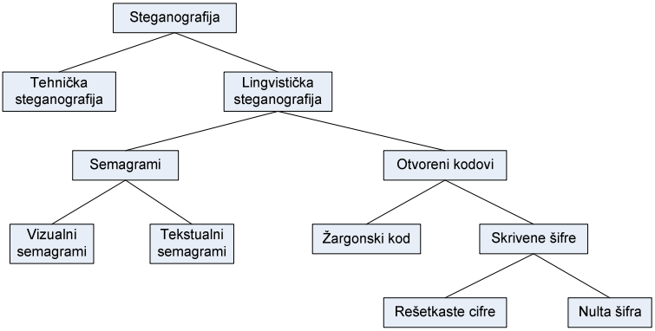
Класификација стеганографије

Slide 5
Spread spectrum техника
Скривање информација на начин који их чини тешким за детекцију
Расподела података преко широког спектра
Примена:
- Бежичне комуникације
- Војна и безбедносна комуникација
- Скривање информација

Slide 6
Предности и недостаци spread spectrum технике
Предности:
- Сигурност
- Отпорност на сметње
- Флексибилност
Недостаци
- Сложеност
- Потреба за ресурсима

Slide 7
Апликација
Скривање поруке у слици помоћу spread spectrum технике
Имплементација у програмском језику Python
Библиотеке: Pillow, NumPy, tkinter, random, ос

Slide 8
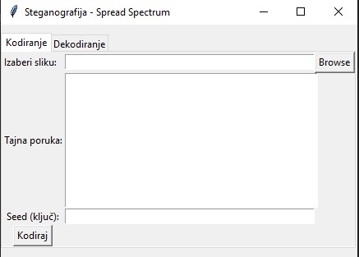
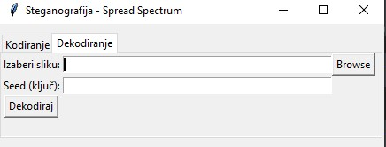
Кориснички интерфејс апликације

Slide 9
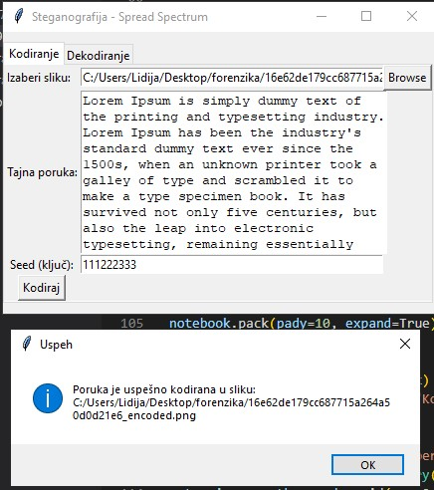
Кодирање

Slide 10
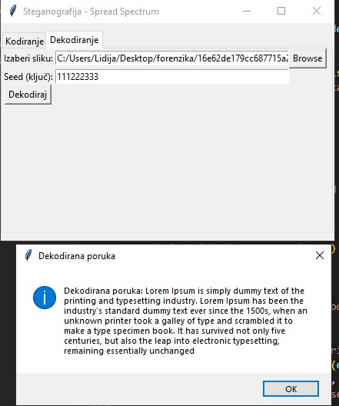
Декодирање

Slide 11
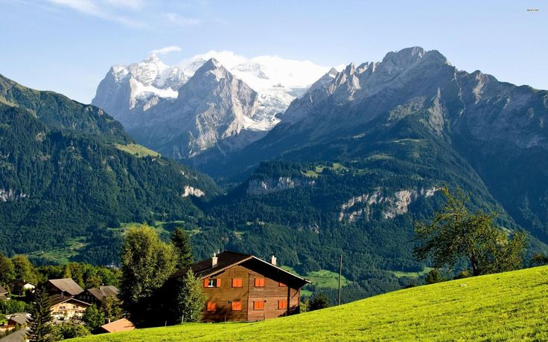

Поређење оригиналне слике и слике са скривеном поруком

Slide 12
Закључак
Циљ пројекта је био да се демонстрира како техника раширеног спектра омогућава прикривање информација у слици на начин који је неприметан за људско око и истовремено осигурава да је тешко разоткрити поруку без правих параметара

Slide 13
Хвала на пажњи

